Slide 1

Doortrekking N171 fase 3
Toelichting resultaten project-MER

Slide 2
OPBOUW PRESENTATIE
Project-MER: wat en waarom?
Alternatieven N171- fase 3
Onderzoeksresultaten milieueffecten
Mildering
Conclusies

Slide 3
PROJECT-MER:
WAT EN WAAROM
Resultaten project-MER N171 fase 3

Slide 4
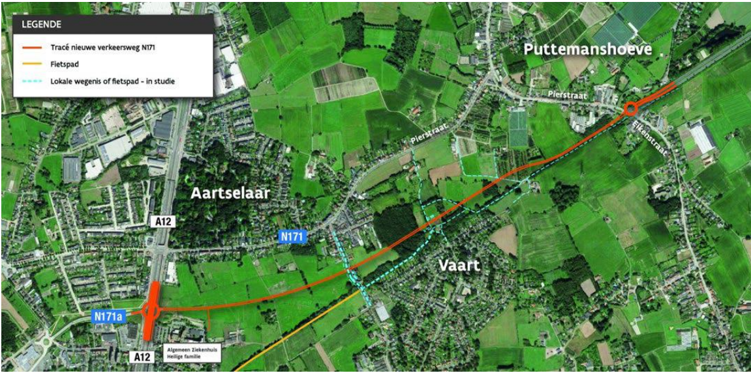
PROJECT-MER 3DE FASE N171 (EIKENSTRAAT TOT N177)

Slide 5
WAAROM EEN PROJECT-MER?
Onderzoek naar de beste uitvoering van het project voor mens en milieu
Goedgekeurd project-MER = voorwaarde voor omgevingsvergunning
Resultaten project-MER N171 fase 3

Slide 6
ALTERNATIEVEN
N171 - FASE 3
Resultaten project-MER N171 fase 3

Slide 7
ONDERZOCHTE ALTERNATIEVEN
Nul+-alternatief behoud bestaande toestand + kleine optimalisaties
Basisalternatief ontwerp 2009-2010
Doorstromingsalternatief vlotte doorstroming van verkeer
Ontsluitingsalternatief rechtstreekse toegang van wijken op N171
Steeds rekening houdend met externe ontwikkelingen (bv. aanpassingen A12)
Project-MER N171 Fase 3

Slide 8
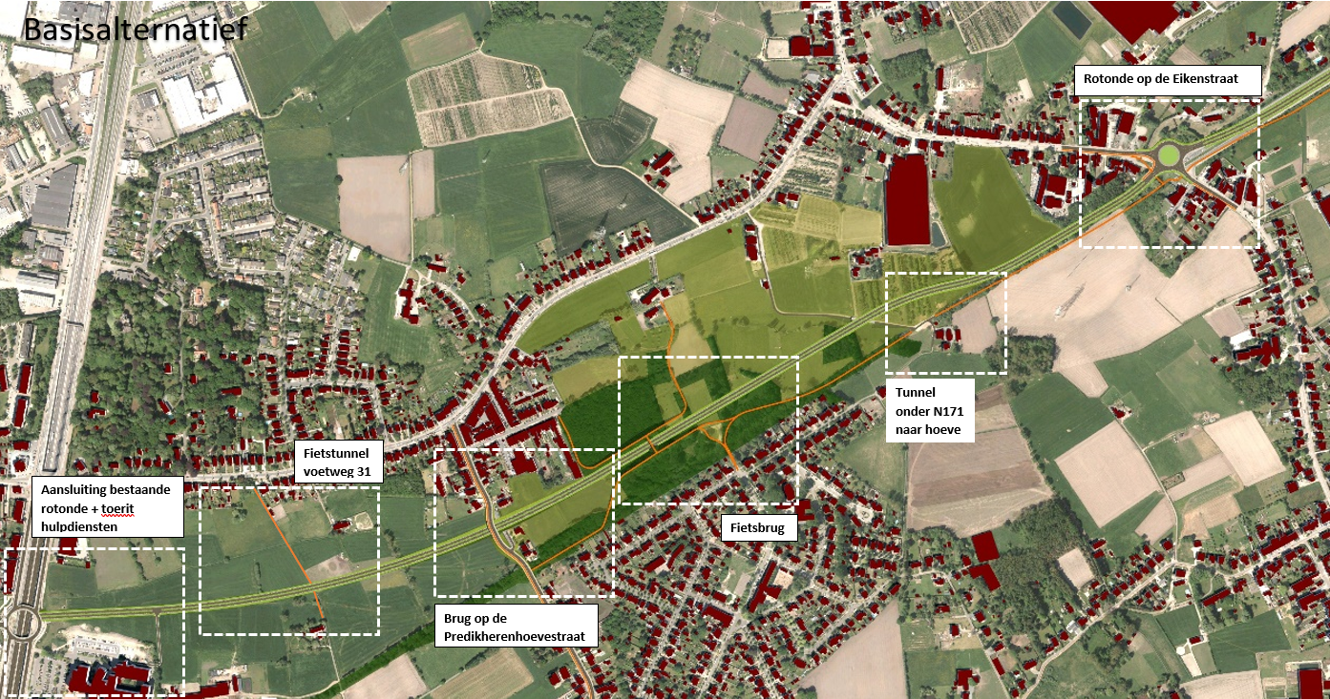
BASISALTERNATIEF
Basisalternatief
Rotonde
Tunneltje
Fietsbrug
Brug
Bestaande rotonde
Ziekenhuis/ brandweer
Project-MER N171 Fase 3

Slide 9
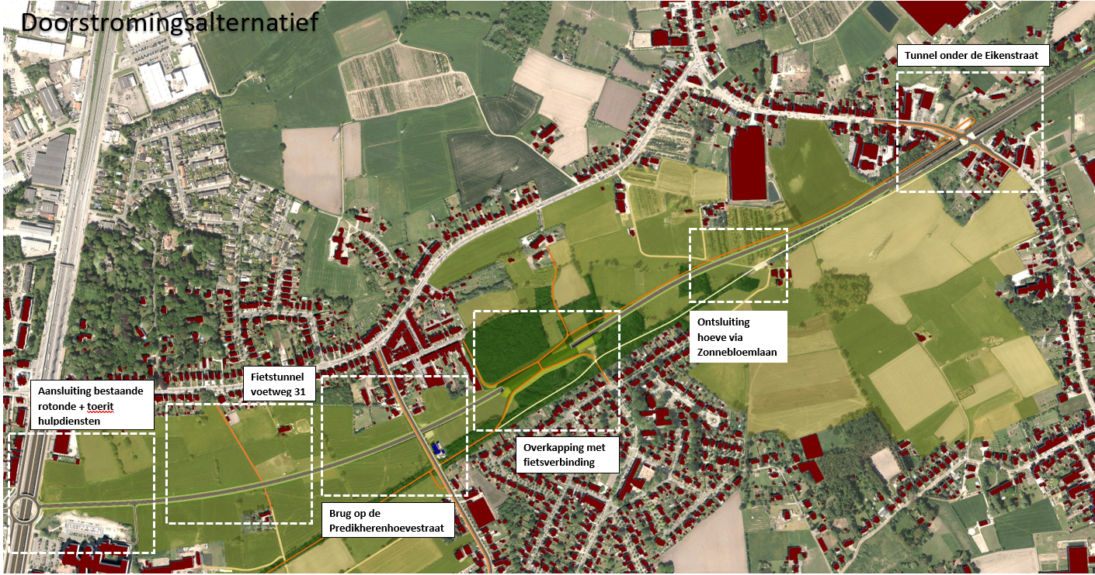
DOORSTROMINGSALTERNATIEF
Doorstromingsalternatief
Tunnel
Via Zonnebloem-laan
Overkapping
Brug
Bestaande rotonde
Ziekenhuis/ brandweer
Project-MER N171 Fase 3

Slide 10
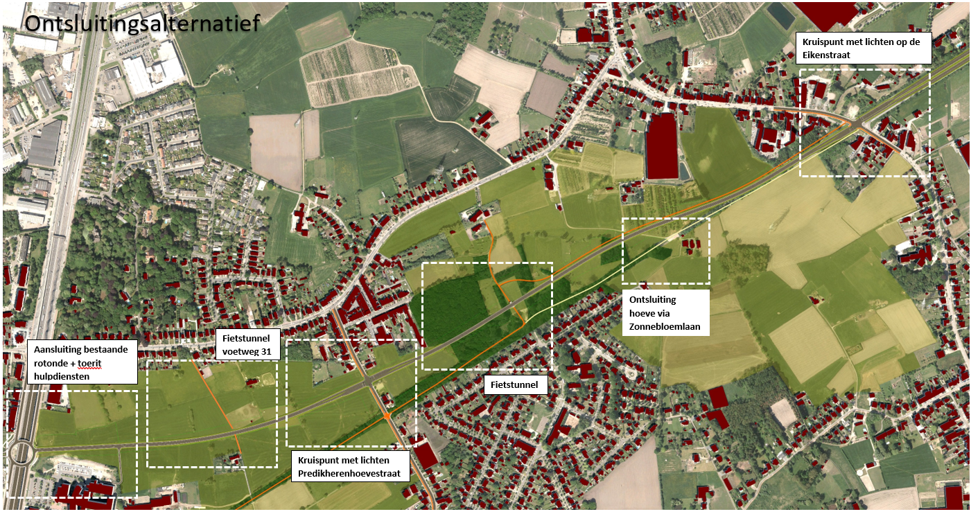
ONTSLUITINGSALTERNATIEF
Lichten
Via Zonnebloem-laan
Fietstunnel
Lichten
Bestaande rotonde
Ziekenhuis/ brandweer
Project-MER N171 Fase 3

Slide 11
MILIEU-EFFECTEN
07/09/2021

Slide 12
Onderzochte milieu-effecten
Mobiliteitsgebonden
  Mobiliteit
  Geluid
  Lucht
Niet mobiliteitsgebonden
  Mens-Ruimte
  Bodem
  Water
  Biodiversiteit
  Landschap, bouwkundig erfgoed & archeologie
Mens-gezondheid
Klimaat
Effecten tijdens de aanleg en bij exploitatie
Rekening houden met externe ontwikkelingen (bv. omvorming A12)
Basis voor referentieontwerp
‘Mildering’ zoveel als mogelijk als integraal deel van het ontwerp

Slide 13
MOBILITEITSGEBONDEN EFFECTEN
Mobiliteit
Geluid
Lucht

Slide 14
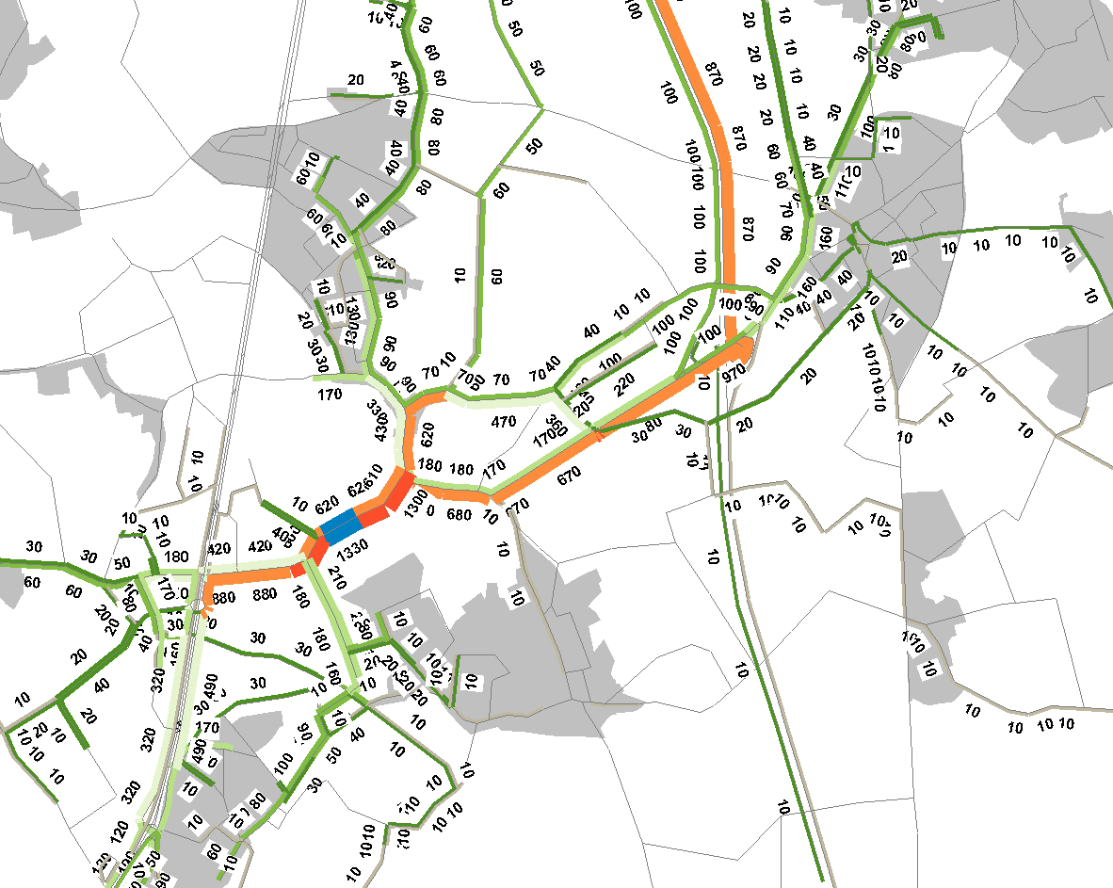
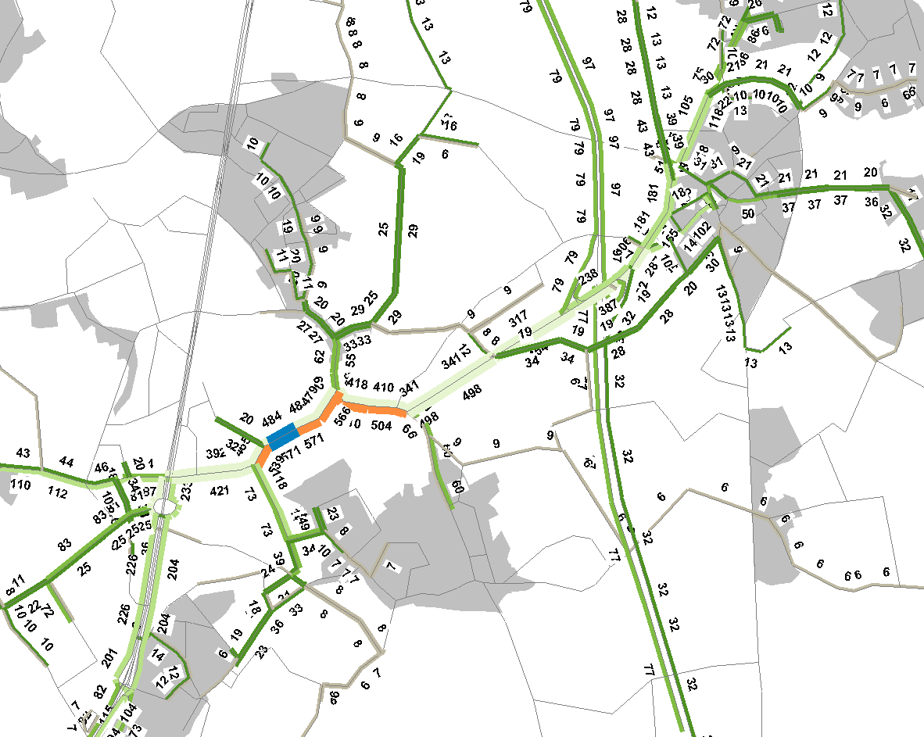
MOBILITEIT
Belangrijke impact A12 t.o.v. de bestaande toestand (referentietoestand)
  Belangrijke afname verkeer op OW-verbinding (1800 à 2000 pae naar 1200 à 1300 pae)
  Leefbaarheidsproblemen in de Pierstraat en omliggende blijven bestaan

Slide 15
MOBILITEIT: conclusies doorstroming
Significante afname van het gebruik van de bestaande OW-verbindingen in de regio (doorstroming > basis > ontsluiting)
Bijkomende aantrekkingskracht N171 geeft bijkomende druk op een aantal lokale wegen (meest bij ontsluitingsalternatief)
Gebruik van het bestaande deel van de N171 neemt toe
(alle alternatieven, ten opzichte van referentie)
Doorsteek A12-E19 neemt opnieuw in belang toe ten opzichte van de referentiesituatie (meest bij doorstromingsalternatief)

Slide 16
MOBILITEIT: conclusies
Positieve impact op verkeersveiligheid
Verbetering fietsnetwerk (betere oversteek, comfortabel)
Lichte verslechtering voor voetgangers (bijkomende hindernissen N-Z)
Knelpunten voor doorstroming op kruispunten:
positief (niet voor ontsluitingsalternatief)

Slide 17
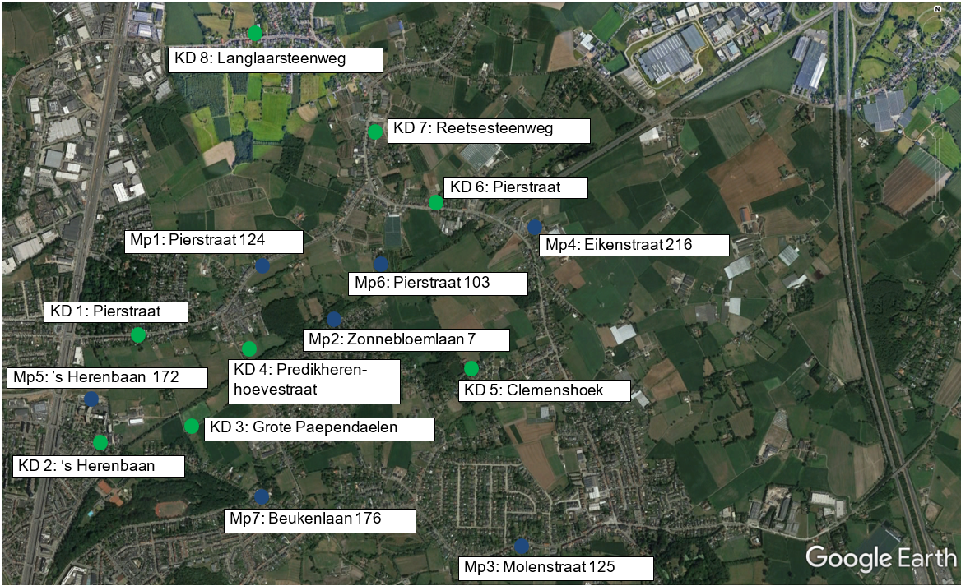
GELUID: meetpunten

Slide 18
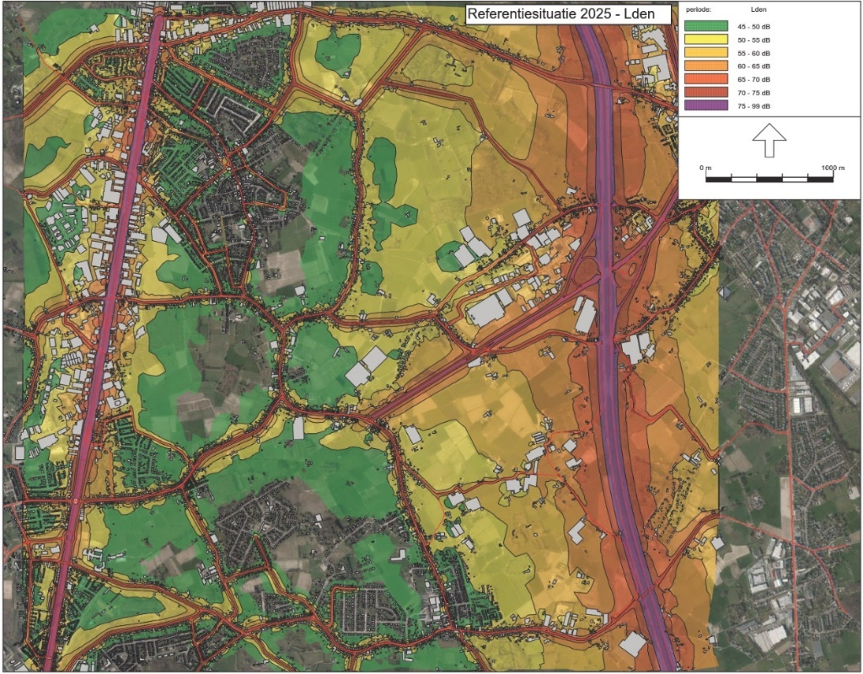
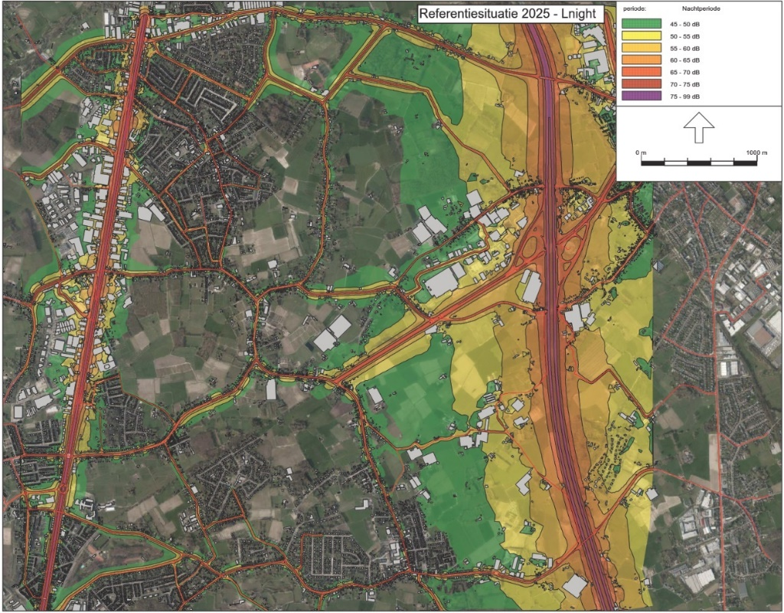
GELUID: referentietoestand

Slide 19
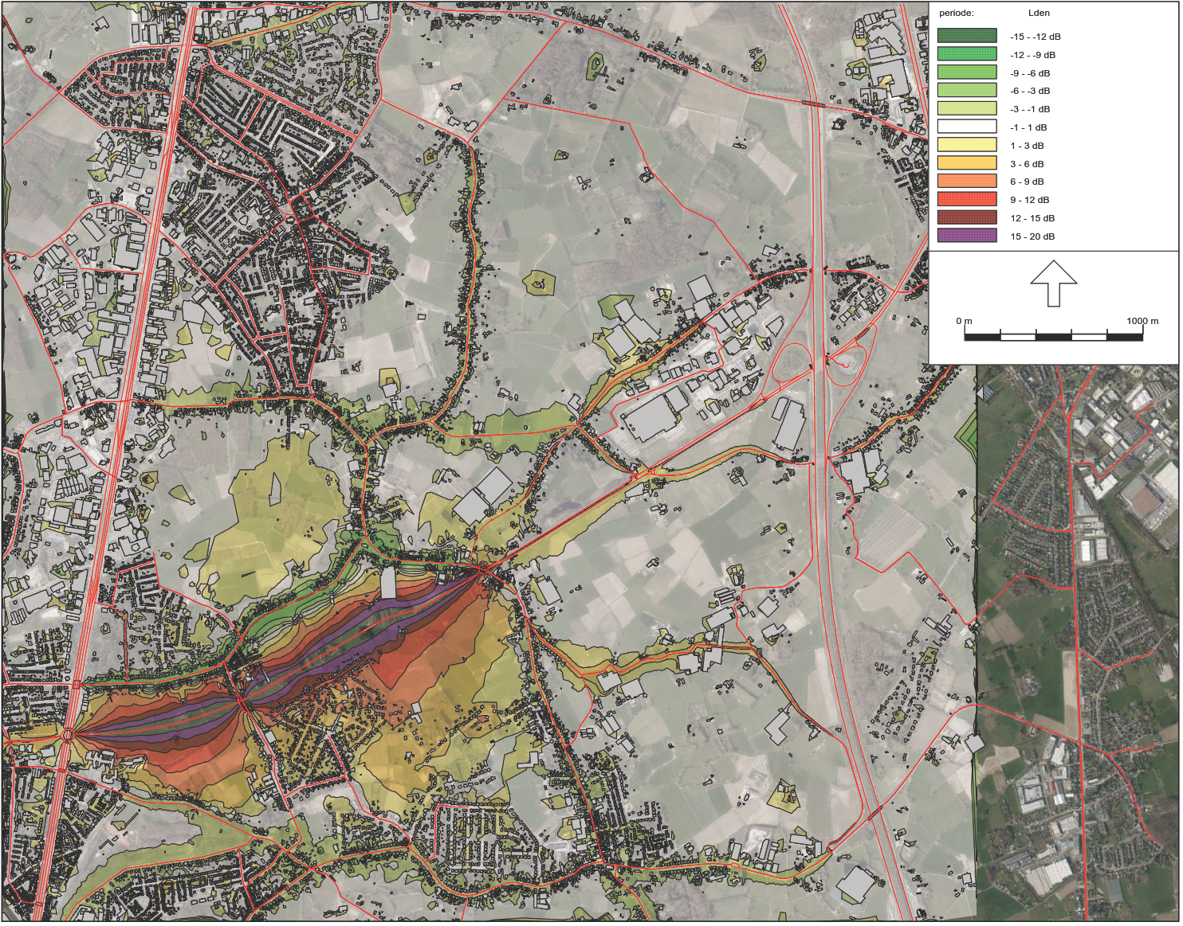
GELUID: basis
Zonder maatregelen

Slide 20
GELUID: aantal gehinderden
Hindercontour (gedifferentieerde referentiewaarden – bestaande secundaire wegen) | Aantal wooneenheden binnen de hindercontour
 | Referentie-situatie | Basis-alternatief | Doorstromings-alternatief | Ontsluitings-alternatief
Lden > 65 dB(A) | 1 846 | 1 464 (-20,7%) | 1 440 (-22%) | 1 454 (-21.2%)
Lnight > 55 dB(A) | 2 897 | 2 340 (-19.2%) | 2 292 (-20.9%) | 2 269 (-21.7%)
07/09/2021
Resultaten project-MER N171 fase 3

Slide 21
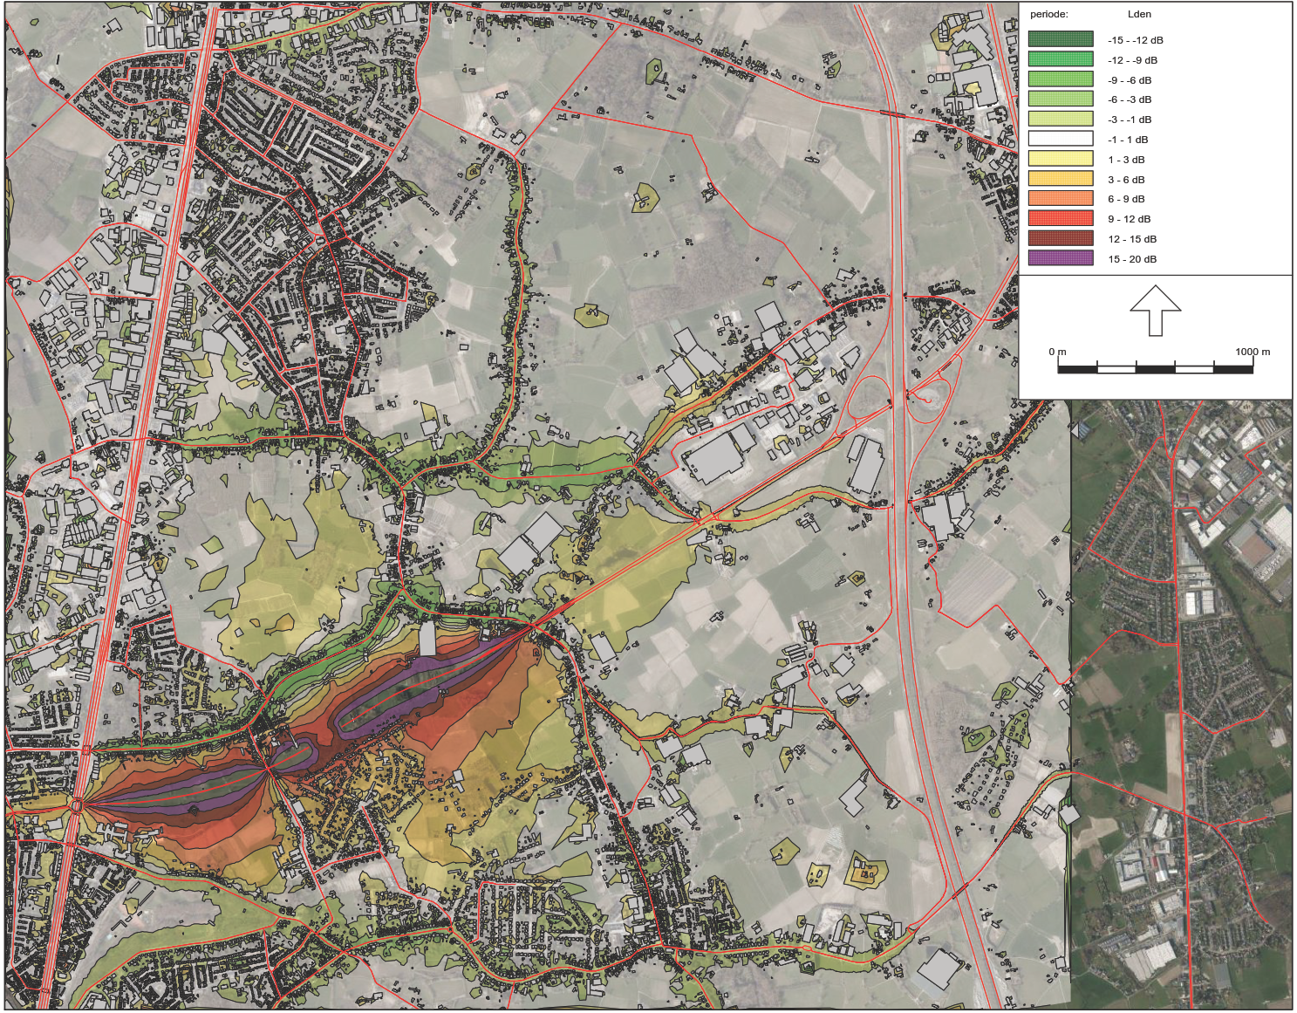
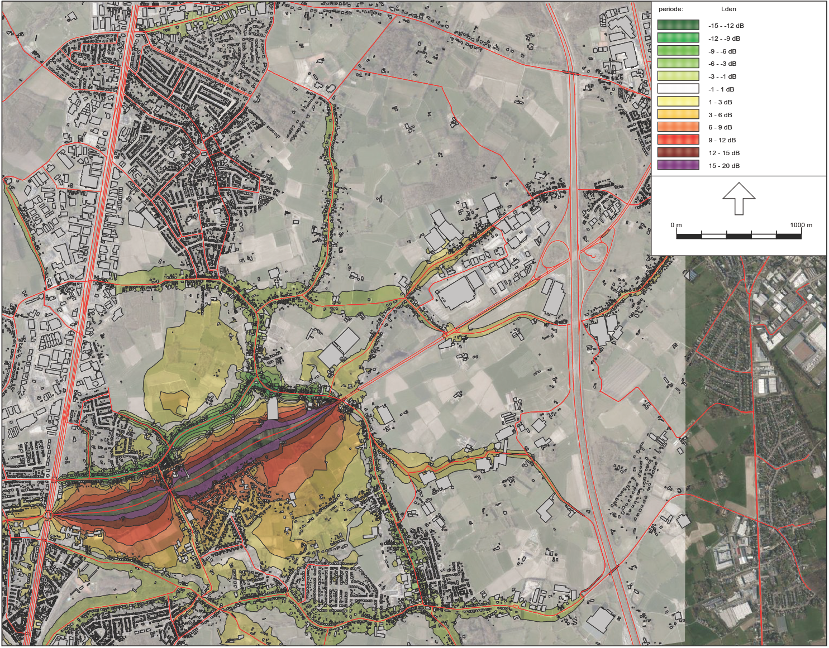
GELUID: doorstroming & ontsluiting
zonder maatregelen

Slide 22
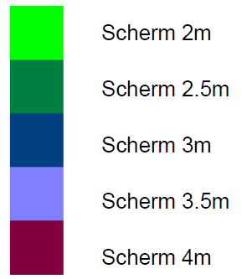
GELUID: geluidsschermen
Basisalternatief
07/09/2021

Slide 23
GELUID: conclusies
Aantal gehinderden: globale afname
Verschillende alternatieven: weinig onderscheid (wel lokaal)
Geluidsschermen
  noodzakelijk ter hoogte woonwijk Rozenlaan / Leliënlaan in combinatie met aangepast wegdek
  alternatieven te bekijken voor vrijstaande bebouwing (boerderijen)
Mildering moeilijker bij ontsluitingsalternatief (kruispunten)

Slide 24
LUCHT: conclusies
Effecten
  negatief effect langs de nieuwe segmenten van de N171.
  positief tot aanzienlijk positief langs diverse segmenten met bebouwing.
  meest uitgesproken inzake NO2 (en UFP).
Grenswaarden: geen extra overschrijdingen.
Onderzochte alternatieven: geen uitgesproken verschil
Emissies: geen significante wijzigingen
(behoudens een duidelijke afname van de CH4/VOS emissies)

Slide 25
NIET-MOBILITEITSGEBONDEN EFFECTEN
Mens-Ruimte
Bodem
Water
Biodiversiteit
Landschap, bouwkundig erfgoed & archeologie
07/09/2021
Resultaten project-MER N171 fase 3

Slide 26
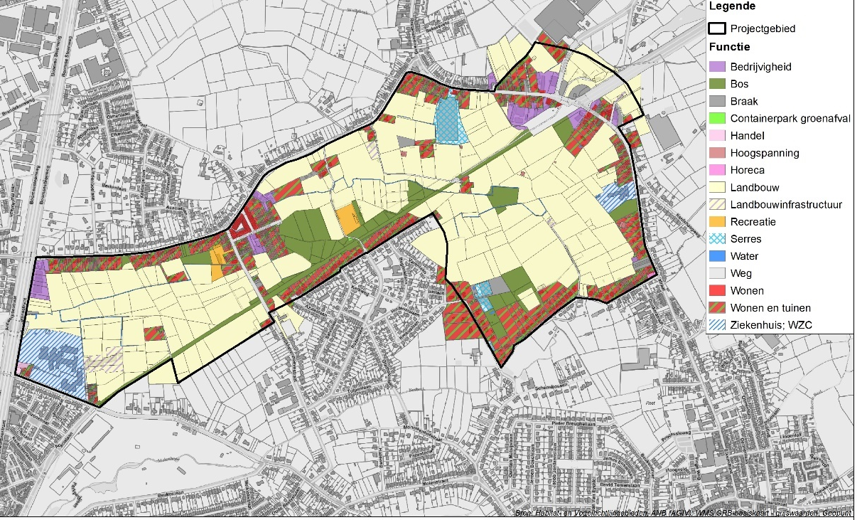
MENS-RUIMTE: conclusies
Negatieve impact op ruimtegebruik tijdens werken
Afname gebruikskwaliteit landbouw & wonen
(minst ontsluitingsalternatief)
Verbeterde leesbaarheid
van de ruimte

Slide 27
BODEM &
GRONDWATER
Verharding

Slide 28
BODEM &
GRONDWATER
Grondverzet

Slide 29
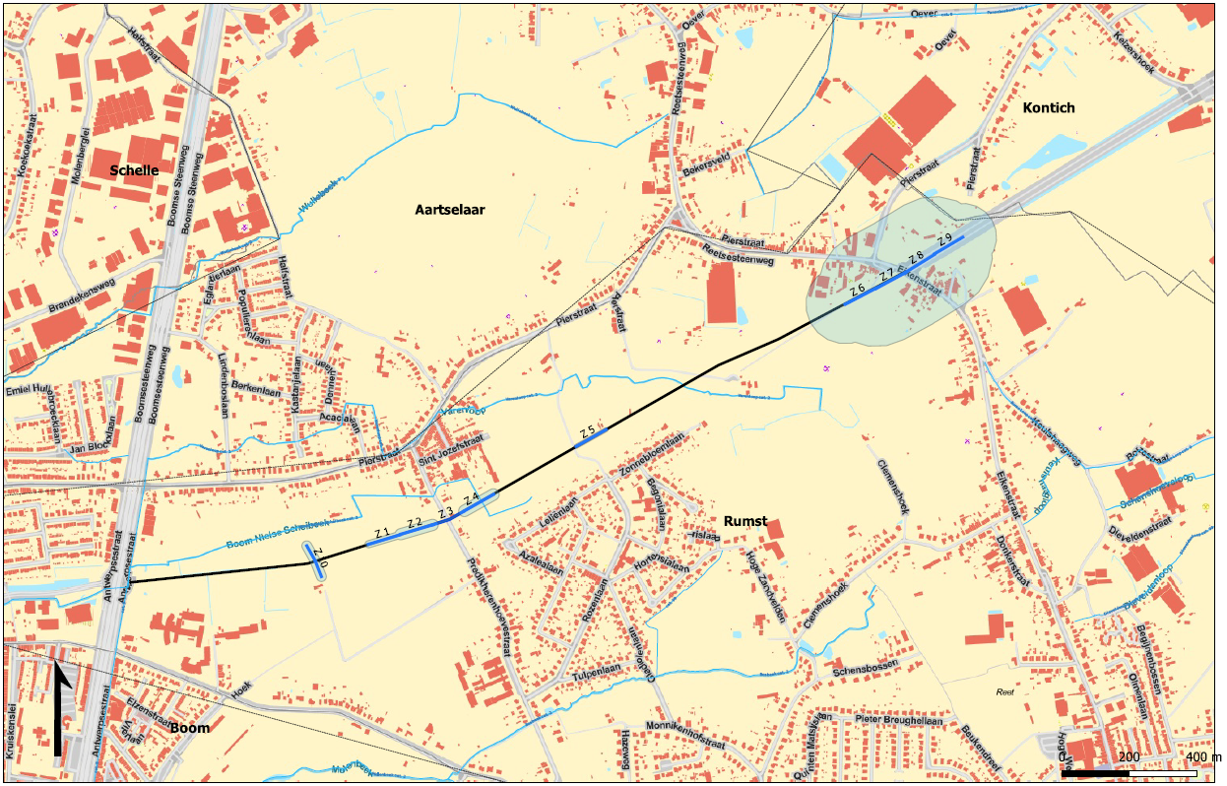
BODEM &
GRONDWATER:
Bemaling
doorstromings-alternatief

Slide 30
BODEM &
GRONDWATER: conclusies
Bodemstructuur en -profielen: beperkt negatieve impact
Bodemgebruik en –geschiktheid: negatieve effecten
Grondwaterkwaliteit: beperkt risico tijdens de werken
Grondwaterkwantiteit: negatieve impact tijdens de werken (enkel doorstroomingsalternatief)

Slide 31
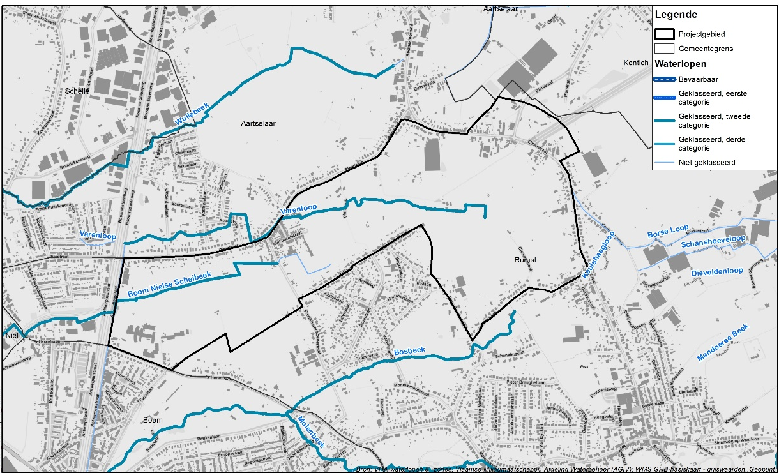
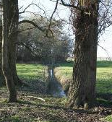
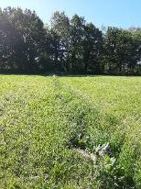
OPPERVLAKTEWATER

Slide 32
OPPERVLAKTEWATER: conclusies
Impact: beperkt
Onderzochte alternatieven: weinig verschil
Herstructurering: voorzien door provincie

Slide 33
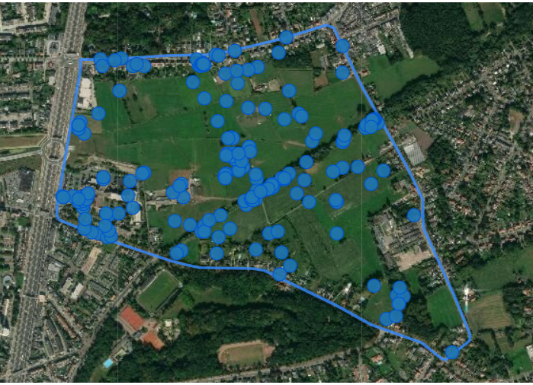
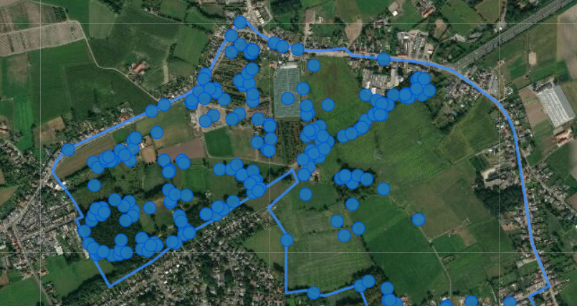
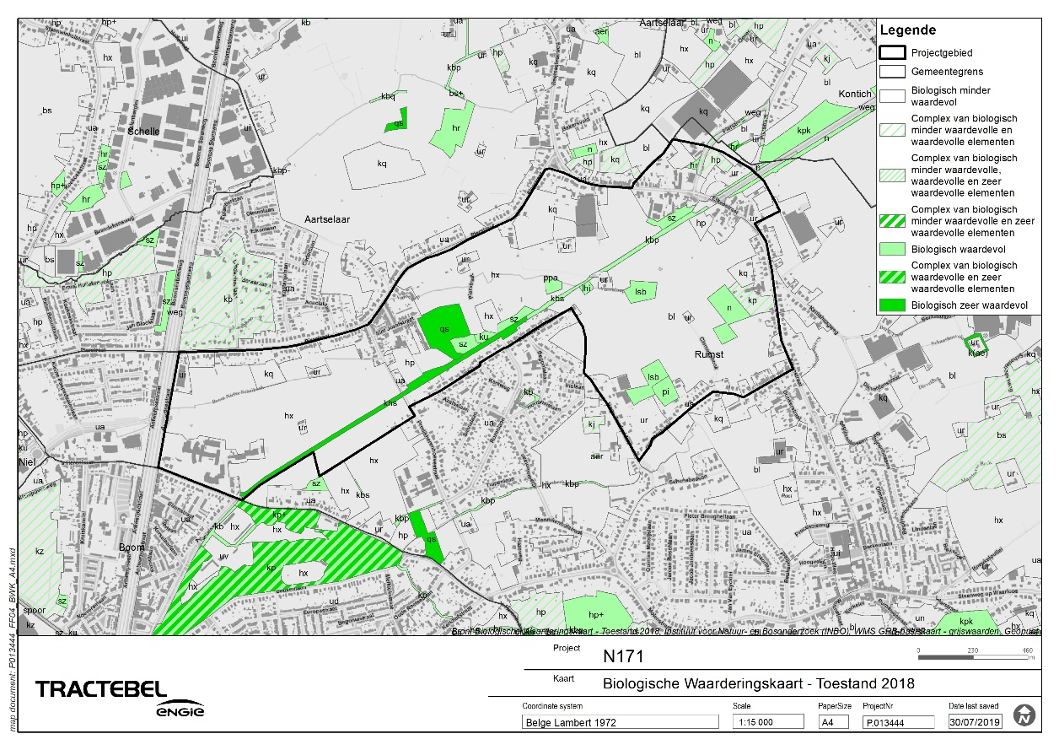
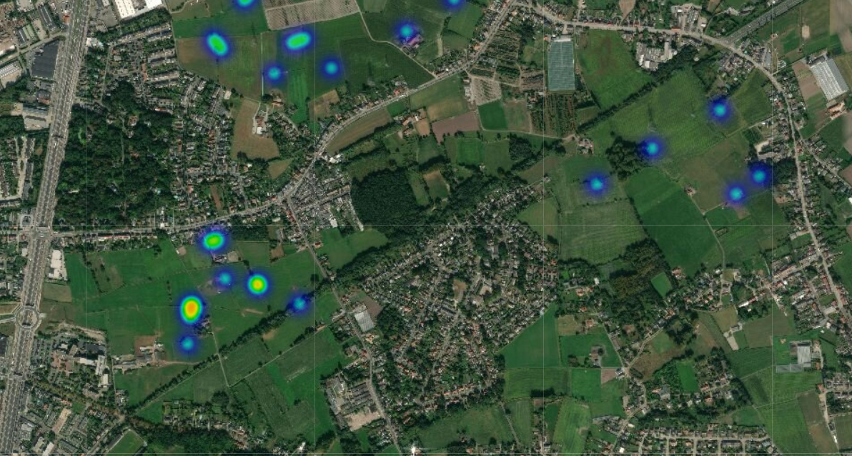
BIODIVERSITEIT

Slide 34
BIODIVERSITEIT: conclusies
Negatieve impact door ruimtebeslag, verstoring en versnippering
Weinig verschil tussen alternatieven:
  doorstroming is iets minder versnipperend
  maar impact tijdens aanleg is groter
Boscompensatie noodzakelijk
  3,43 ha voor basisalternatief
  4,24 ha voor doorstromingsalternatief
  1,83 ha voor ontsluitings-alternatief

Slide 35
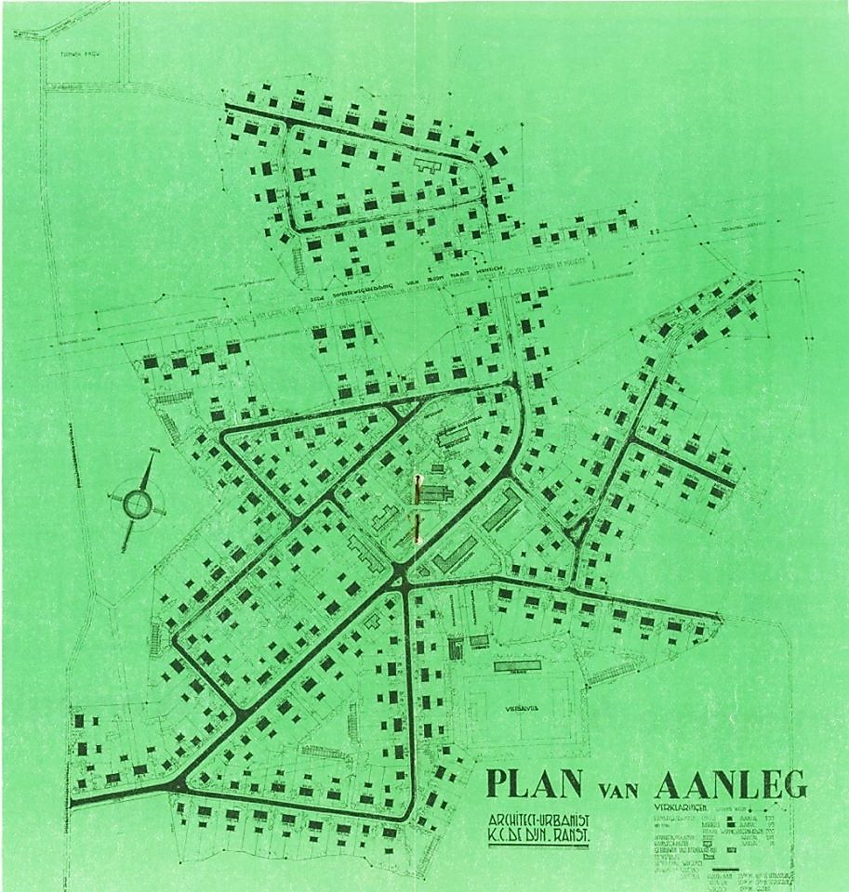
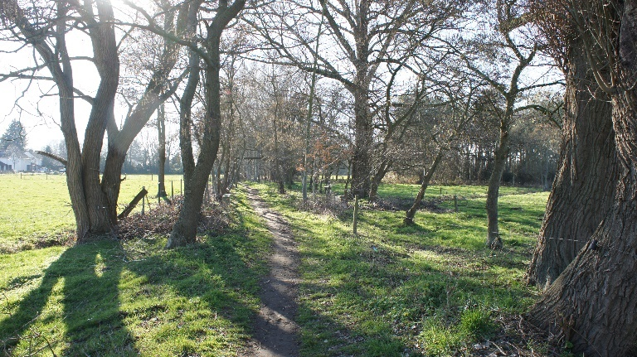
LANDSCHAP, BOUWKUNDIG ERFGOED & ARCHEOLOGIE
Geen beleidsmatige waardering: sterk verstoord gebied

Slide 36
LANDSCHAP, BOUWKUNDIG ERFGOED & ARCHEOLOGIE:
conclusies
Grote landschappelijke impact op resterende landschapswaarden
Impact op structuur, erfgoedwaarde en perceptieve kenmerken
Potentiële impact op archeologische waarden

Slide 37
MILDERING
Resultaten project-MER N171 fase 3

Slide 38
MILDERENDE MAATREGELEN
Globale mobiliteitsaanpak: flankerend mobiliteitsbeleid
Verfijnen geluidsmaatregelen (vooral voor verspreide bebouwing)
Milderen ruimtelijke impact (detaillering)
Kwalitatief ontwerp
Landschappelijke integratie in combinatie met boscompensatie
Goede planning en organisatie van de werken

Slide 39
CONCLUSIES
Resultaten project-MER N171 fase 3

Slide 40
CONCLUSIES
Alternatieven: hebben een vergelijkbare impact
  Doorstromingsalternatief heeft de grootste ruimtelijke impact,
  maar is meest performant (doelstellingen)
  Ontsluitingsalternatief heeft minste impact,
  maar is minder performant en is moeilijker te milderen
  Basisalternatief heeft tussenpositie
Geluid: is een belangrijk aandachtspunt (maatregelen)
Ruimtelijke inpassing verzorgen

